Slide 1
Травми систем організму. Травми кісток і суглобів
Виконала: Оленченко Катерина, 11-Б

Slide 2
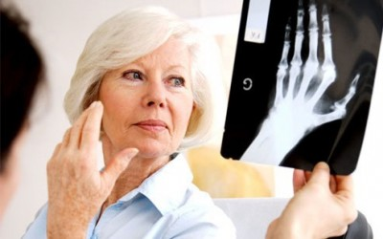
Травма
Травма - порушення цілісності структури і фізіологічних функцій тканин і органів під впливом зовнішніх факторів (механічних, хімічних, електричних, променевих, психічних та ін). супроводжується місцевою і загальною реакцією організму.
В клінічній медицині існує спеціальний розділ - травматологія, що вивчає травми, їх причини, види, перебіг, методи профілактики та лікування.

Slide 3
Види травм
Відкриті — пошкоджувальні покрови організму.
Закриті — шкіра та слизові оболонки залишаються цілими..
Забиті місця — представляють собою пошкодження м'яких тканин, що розвиваються при різкому стисканні тканин між твердими поверхнями.
Розтягнення — це обмежене ушкодження зв'язувального апарату суглоба, при якому під дією зовнішньої сили відбувається надмірне розтягення зв'язок суглобу, при цьому, зазвичай, частина волокон рветься.
Вивих
Розтягнення зв'язок
Перелом кістки

Slide 4
Реакція на травму
Місцева реакція на травму залежить від характеру травмуючого фактора.
Симптоми травм: біль, набряк і підвищення температури в місці пошкодження. Прояв загальної реакції організму на травму залежить від її тяжкості. Чим важче травма, тим більше виражені загальні симптоми, до яких відносять підвищення температури тіла, порушення обмінних процесів, порушення діяльності з боку серцево-судинної і нервової системи . Важкі травми часто супроводжуються ускладненнями, такими як травматичний шок , порушення функціонування травмованого органа, масивна крововтрата. Ускладненням відкритої травми так само є місцевий або загальний інфекційний процес .
В даний час травми займають третє місце серед причин смертності осіб працездатного віку.

Slide 5
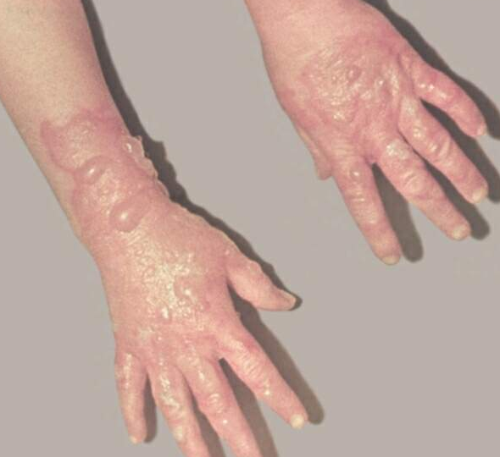
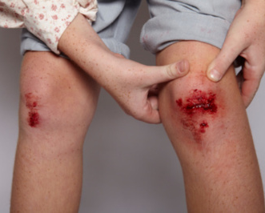
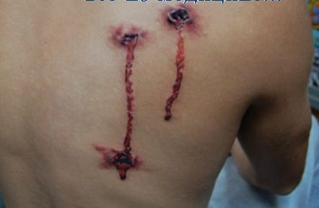

Slide 6
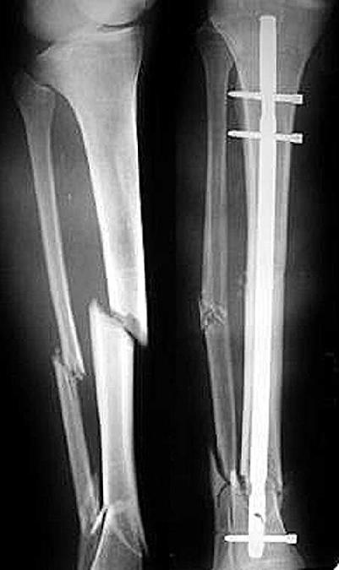
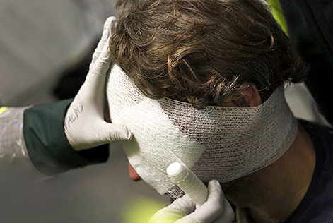
Класифікація травм за ступенем важкості
Легкі (забиття, розтягнення)
Середньої тяжкості (вивихи, переломи пальців)
Важкі (струс мозку, перелом стегна).

Slide 7
До тяжких травм відносяться:
Відкрита проникаюча черепно-мозкова травма;
Перелом черепа;
Поранення, проникаючі в просвіт глотки, гортані, трахеї, стравоходу, а також ушкодження щитоподібної і вилочкової залоз;
Проникаючі поранення хребта;
Ушкодження хребців шийного відділу хребта, у тому числі і без
Порушення функції спинного мозку;
Закриті ушкодження спинного мозку;
Розрив внутрішнього органа грудної або черевної порожнини або порожнини таза;

Slide 8
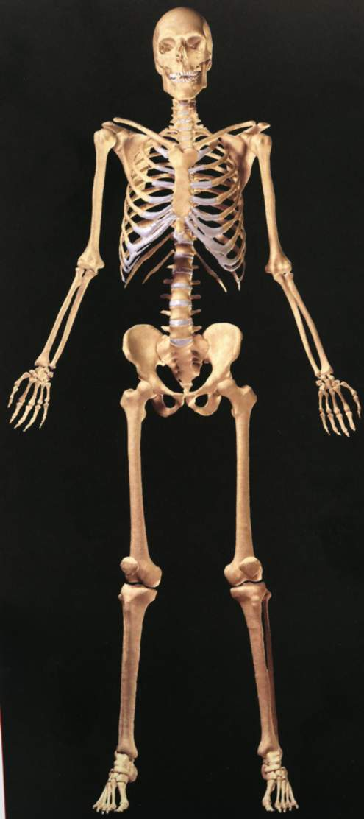
Травми кісток і суглобів

Slide 9
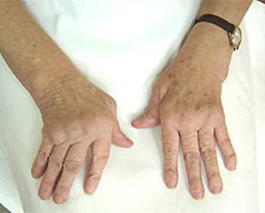
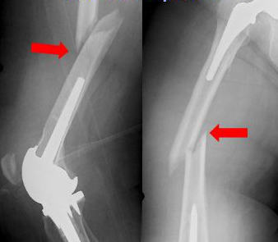

Slide 10
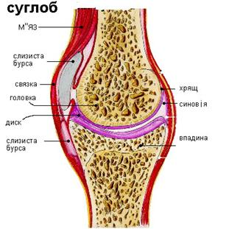
Вивих
Суглоби мають складну будову. Кожний суглоб оточений суглобним мішком, в який вплітаються зв'язки, що його закріплюють. В разі нещасного випадку одна з кісток може розірвати суглобний мішок і вислизнути з нього, при цьому порушиться нормальне взаєморозташування кісток.
Це називається вивихом.

Slide 11
Ознаки вивиху
Ознаки вивихів: порушення звичних обрисів суглоба, виступання кістки на новому місці - іноді цю кістку видно через шкіру. Вивих є досить складним видом пошкодження, оскільки при цьому порушується не лише суглобний мішок, а й зв'язки, судини, а іноді й нерви.
Часто вивих супроводжується відривом кусочка кісткової тканини, тобто переломом.

Slide 12
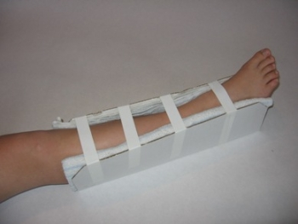
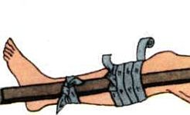
Лікувальні заходи
При вивиху або при підозрі на нього необхідно пошкоджену кінцівку зробити нерухомою, наклавши на неї шину або фіксуючу пов'язку, якомога швидше відправити дитину до хірурга. Для попередження набрякання суглоба та для зменшення болю на пошкоджений суглоб можна покласти мокру серветку або міхур з льодом.

Slide 13
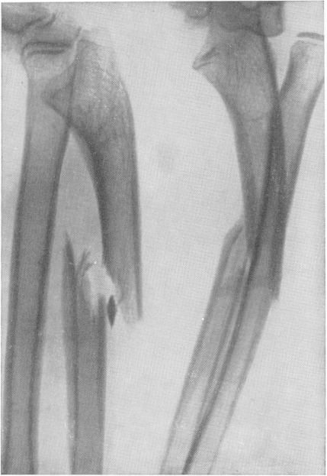
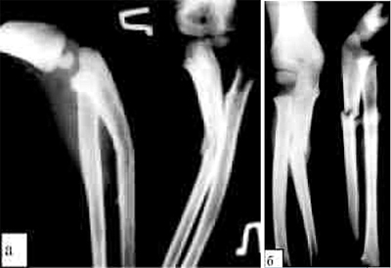
Переломи
Переломи - це порушення цілісності кісток. При пораненні, сильних ударах, падіннях кістки іноді ламаються. Найчастіше бувають переломи кісток кінцівок. Всі переломи можуть бути неповними, коли частини кісток роз'єднуються не по всій товщині (тріщини, надломи) та повними, при яких роз'єднання відламків кістки проходить по всій товщі кістки. Для перелому характерні деформація, крововилив у місці перелому, укорочення кінцівки, порушення її функції, біль при обмацуванні в місці перелому, ненормальна рухливість у місці перелому, крепітація (хруст) кісткових відламків.

Slide 14
Перша допомога
Повинна бути проведена транспортна іммобілізація (знерухомлення). Фіксація проводиться шинами. Фіксація створює максимальний спокій ділянки перелому, що попереджує подальшу травматизацію м'яких тканин гострими уламками кісток та вторинне зміщення уламків, а також зменшує біль та, відповідно, можливість поглиблення больового шоку.
У лікувальному закладі після обстеження постраждалого у першу чергу проводять репозицію (вправлення) уламків, а потім накладають відповідну гіпсову лонгету. Для лікування переломів застосовують різні лікувальні методи: шинні та гіпсові пов'язки, скелетне витягування, оперативне лікування за допомогою різних швів, цвяхів, гвинтів, пластинок.
При відкритому переломі проводять первинну хірургічну обробку та лікування рани. Вводять протиправцеву сировотку.

Slide 15
Дякую за увагу!!!

